Slide 1
美洲华语第三册
第六课(简体)

Slide 2
第一周

Slide 3
课前活动

Slide 4
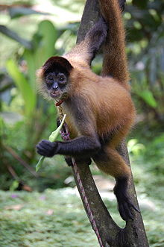
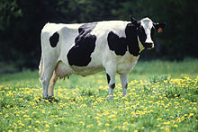
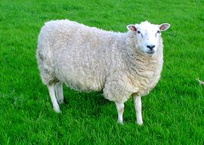
本事
你/妳的本事是什么?
猴子的本事是：爬树
乳牛的本事是：生产牛奶
绵羊的本事是：生产羊毛

Slide 5
说故事－老鼠娶新娘
请到美洲华语网站下载ppt
或利用美洲华语创作天地 http://blog.huayuworld.org/meizhouworld
可先让学生只看图片，请学生用中文把故事说出来，利用大家的想像力，再看文字或听故事以强化对故事的了解。

Slide 6
课文：北风和太阳
(听一听)
推廌影片：布丁狗的北风和太阳（长度七分钟） http://www.youtube.com/watch?v=8RYcsf972dc

Slide 7
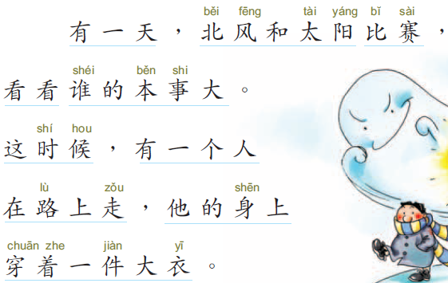
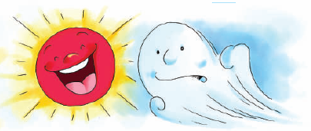
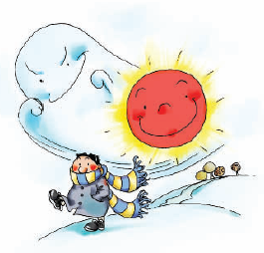
听一听

Slide 8
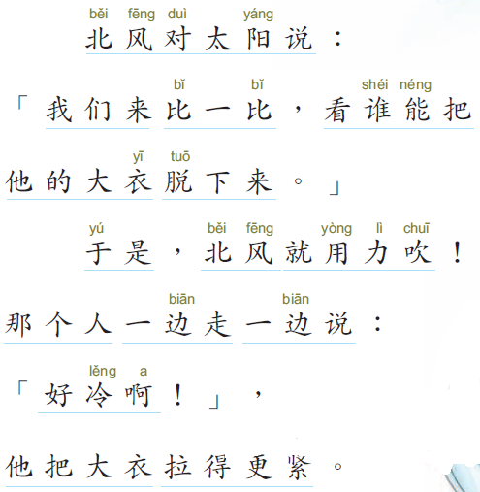
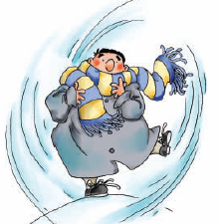
听一听

Slide 9
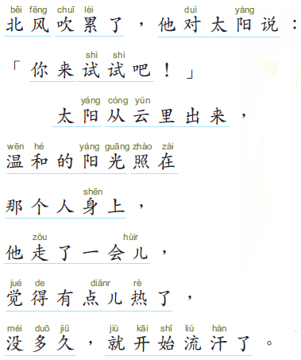
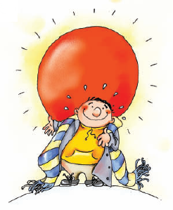
听一听

Slide 10
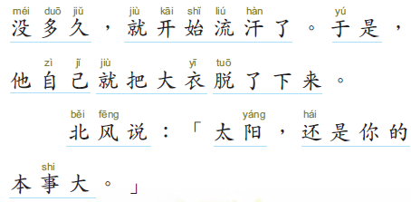
听一听

Slide 11
第一周生字

Slide 12

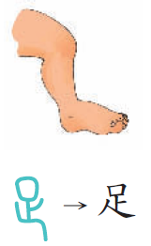
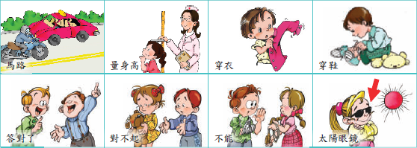
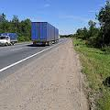
马路
路上
路边

Slide 13
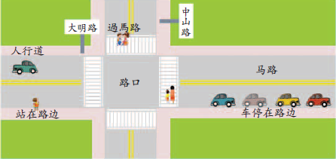
路名
路名
过马路
十字路口

Slide 15
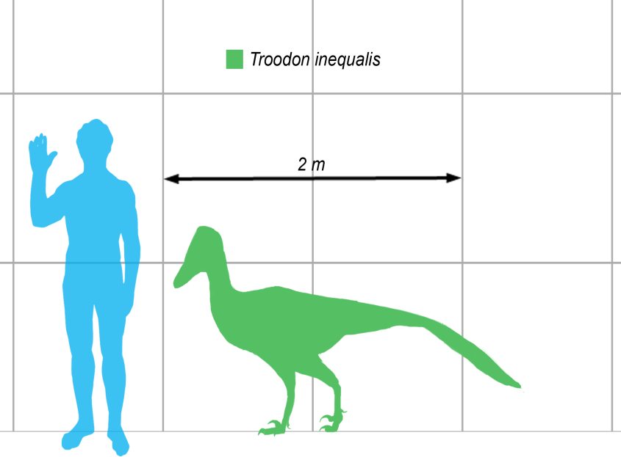
身体
身高

Slide 17
穿鞋
穿衣

Slide 19
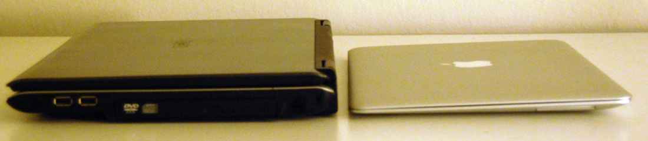
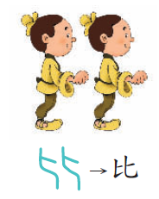
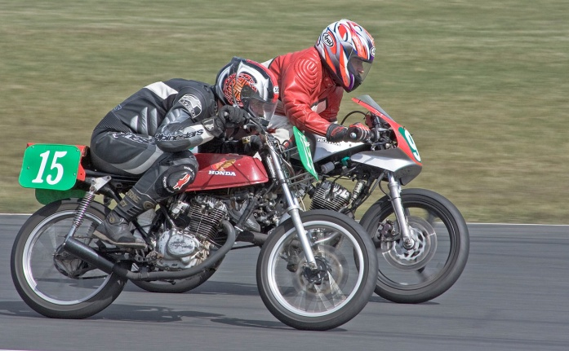
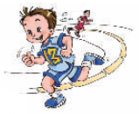
比比看
厚
薄
比赛

Slide 20
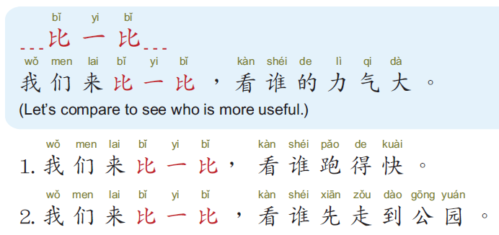
？

Slide 21
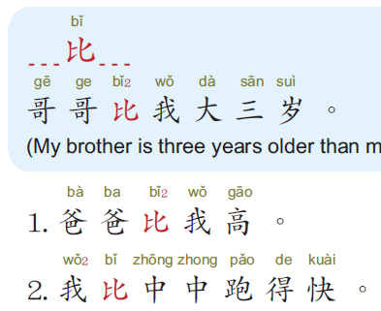

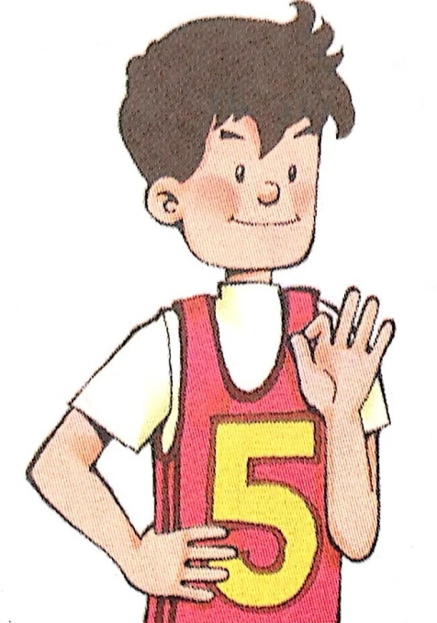
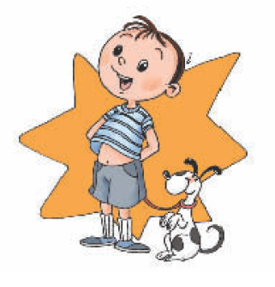
八岁
九岁
我
哥哥

Slide 22

爸爸
我

Slide 23
中中
我

Slide 24
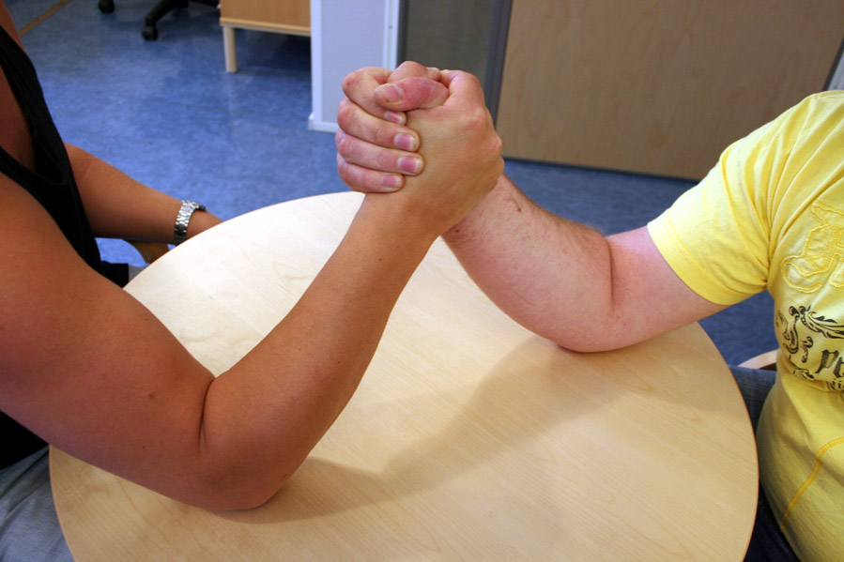
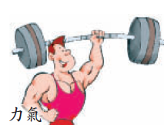

Slide 25
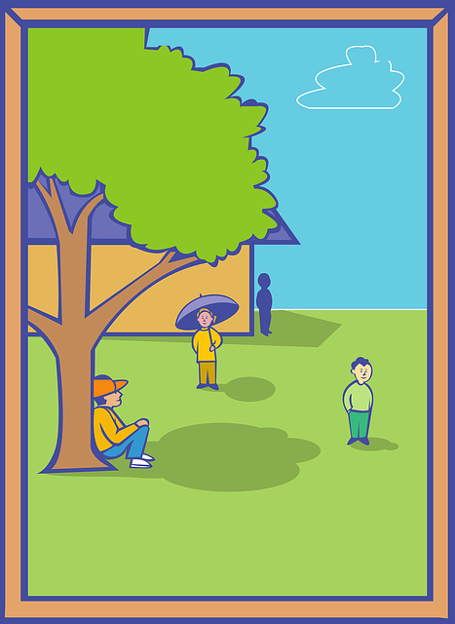
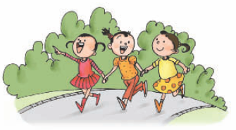
？

Slide 26
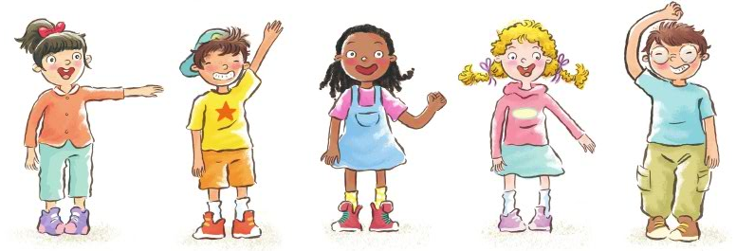
我们来比一比看谁比较高。
课堂活动
我会说
？

Slide 28

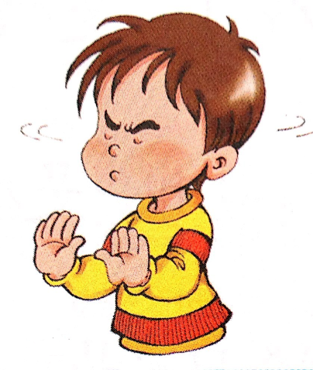
对不起
答对了
不对

Slide 29
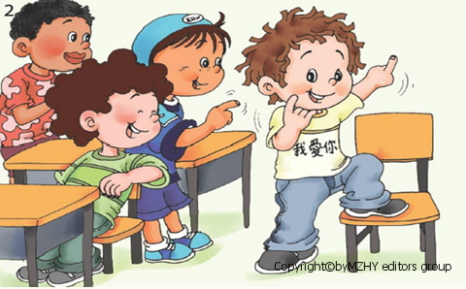
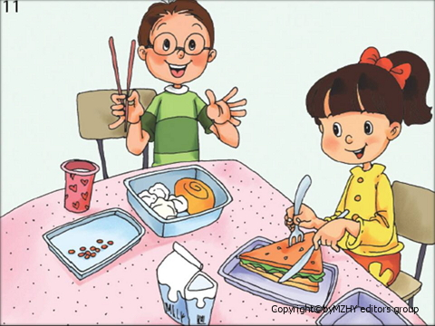
练习说：对不对？
Paul说：我爱你( Wall eye knee)；说得对不对？
大家把午饭分给友友；这样做对不对？

Slide 30
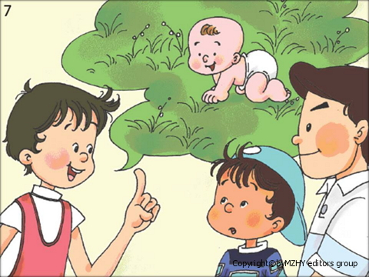
可能是…
不能

Slide 31
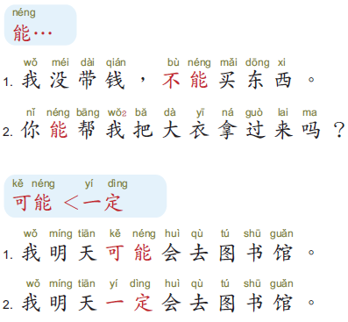
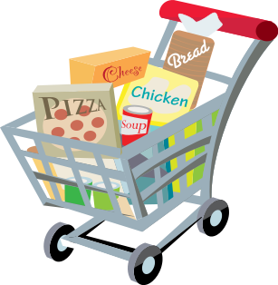




Slide 32
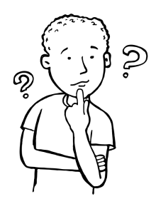



Slide 33
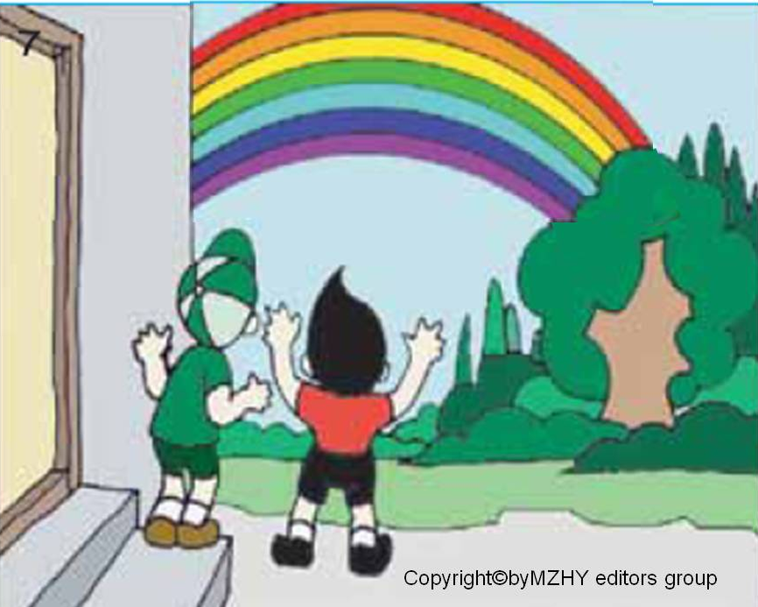
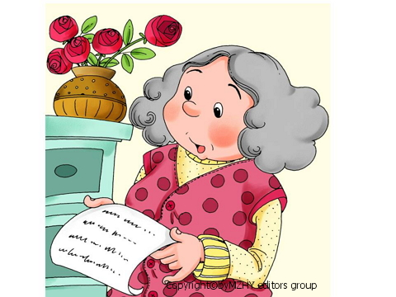
练习说：一定/可能
彩虹出來了，一定不会再下雨了！
王奶奶想John可能只爱喝果汁牛奶。

Slide 35
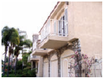
太阳
太阳眼镜
阳台

Slide 36
日

Slide 37
第二周

Slide 38
课文：北风和太阳
(念一念)

Slide 39
念一念

Slide 40
念一念

Slide 41
念一念

Slide 42
念一念

Slide 43
第二周生字

Slide 44

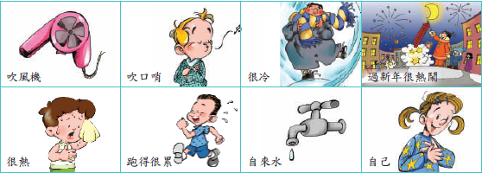
吹口哨
吹风机

Slide 46


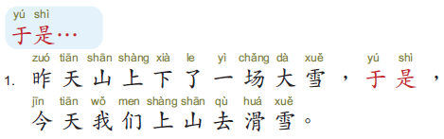

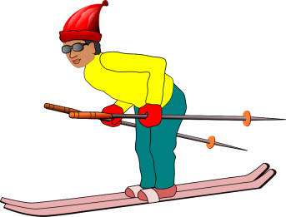

Slide 47
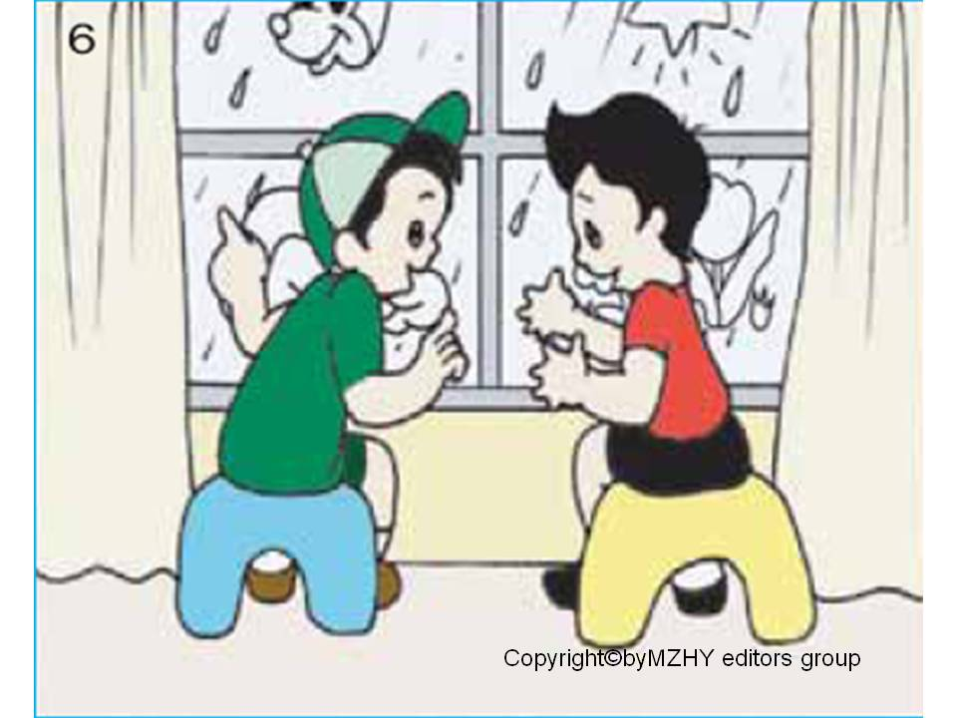
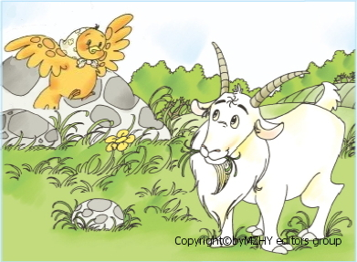
练习说：于是
外面下大雨，于是，我们在家里玩。
鸟妈妈找不到她的蛋，于是，她去问山羊有没有看见她的蛋。

Slide 48
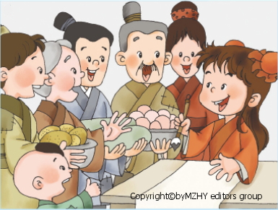
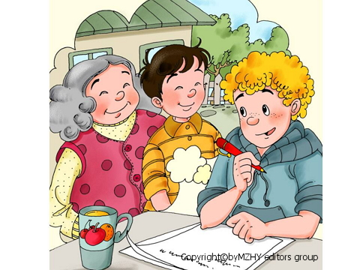
练习说：于是
小雪得到了魔笔，于是画了很多东西给大家。
John要去台北住，于是写信给在台北的王奶奶。

Slide 49
終于

Slide 50

冷水
很冷

Slide 52
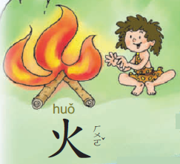
很热
热闹

Slide 53
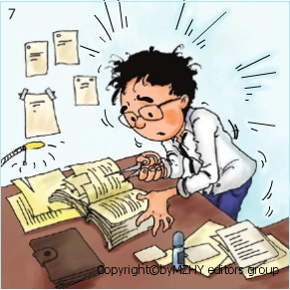
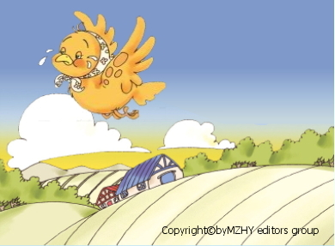
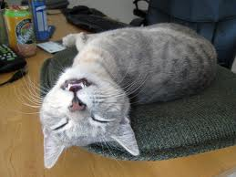
很累

Slide 55
自己
自来水

Slide 57
自己

Slide 59
部首字

Slide 60

足部的字：
兆
各
艮
包

Slide 61
足部的字：
跳水
马路
跑车
跟不上
团体比赛：做字卡，把字拆开，老师念字，先把字组好的赢。
活动：从第一课开始制作部件卡，累积部首部件玩游戏

Slide 62

找一找(足)
朋友
你跟我，我跟你，
跑一跑，跳一跳，
在路上，在心上，
跟在前，跟在后，
手拉手，就足夠。
作者：德州陳美杏老師

Slide 63


昌
少
乞
丩
欠
门
交
土

Slide 64
又哭又吵
唱歌
吐气
吹牛
吃饭
拍手叫好
问路
咬人
告诉
团体比赛：做字卡，把字拆开，老师念字，先把字组好的赢。
活动：从第一课开始制作部件卡，累积部首部件玩游戏

Slide 65

问
风兒吹呀吹，问我何時回？
鸟兒叫呀叫，问我同歌唱，
狗兒吵呀吵，问我吃多少？
虫兒咬呀咬，吐丝又结网，
不要告诉我，春天已走了！
作者：德州陳美杏老師

Slide 66
会话练习：
路口/路边/过马路

Slide 67


听一听

Slide 68

听一听

Slide 69


同学互打电话问路－利用词语：过马路/路口/路边/路上/半路/十字路口
课堂活动:电话问路
路名
?
路名?

Slide 70
念一念

